Slide 1
Київський національний університет будівництва і архітектури
Проєктування захисних конструкцій для екранування електромагнітних та акустичних полів
Мета роботи – розробити загальні засади і надати розрахунковий апарат щодо створення екрануючих конструкцій для одночасного захисту від електромагнітних та акустичних полів широких частотних діапазонів з можливістю проєктування конструкцій потрібних характеристик
Доповідач:
д.т.н., професор
Валентин ГЛИВА

Slide 2
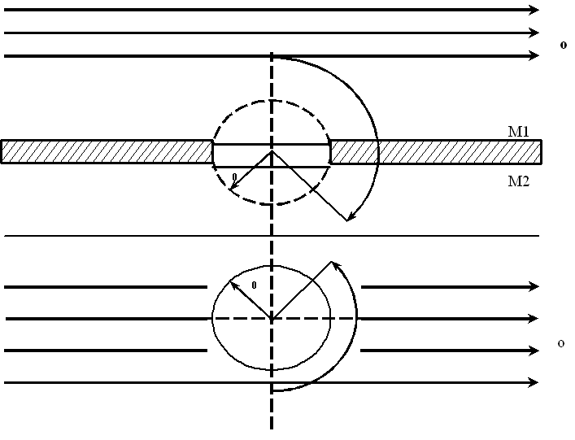
Проєктування конструкцій для екранування електромагнітних полів широкого
частотного діапазону
Квазістаціонарні поля
Розрахунки ефективності екрана з отвором базуються на порівняні скалярних магнітних потенціалів поля над екраном та у захищеній зоні
Екрануюча пластина з круглим отвором
За наявності n отворів
Для одиночного отвору
де S_{е} – площа екрана, S_{o} – площа отвору

Slide 3
Електромагнітні поля ультрависоких і вищих частот
Розрахунки базуються на теорії хвилеводів
Параметр d – діаметр отвору.
Визначення частоти зрізу:
(Hz)
Коефіцієнт екранування одиничного отвору:
(dB)
де a – товщина екрана, d – діаметр отвору.
де S₁ – площа одного отвору,
n – кількість отворів на одиницю площі екрана.
(dB)

Slide 4
Екранування акустичних полів низької частоти
Проектування базується на резонансних явищах
Для зовнішньої панелі:
де K – порядок резонансної частоти (K=1, 2, 3…), F – сила натяжіння полотна панелі, ρ – густина матеріалу панелі, l, b, a – довжина, ширина та товщина панелі.
(Hz)
Для внутрішньої перфорованої панелі:
Де υ – швидкість звуку у повітрі, S – площа отворів,
a_{ef} – ефективна товщина панелі,
a – товщина листа, h – відстань панелі від поверхні монтажу, c – відстань між центрами отворів

Slide 5
Універсальний електромагнітний та акустичний металополімерний екран
Матриця – пінолатекс, наповнювач – залізорудний пил
Коефіцієнти екранування магнітного поля промчастоти – 2,8–7,2, електромагнітного поля 2,45 ГГц – 5,8–8,4. Товщина – 10 мм.
Зниження рівнів шуму у октавних смугах частот
Октавні смуги частот, Гц | Індекси зниження шуму, дБ
 | 31,5 | 63 | 125 | 250 | 500 | 1K | 2K | 4K | 8K | 16K
Пінолатекс 10 mm | 8 | 26 | 27 | 28 | 37 | 44 | 41 | 43 | 44 | 32

